Slide 1
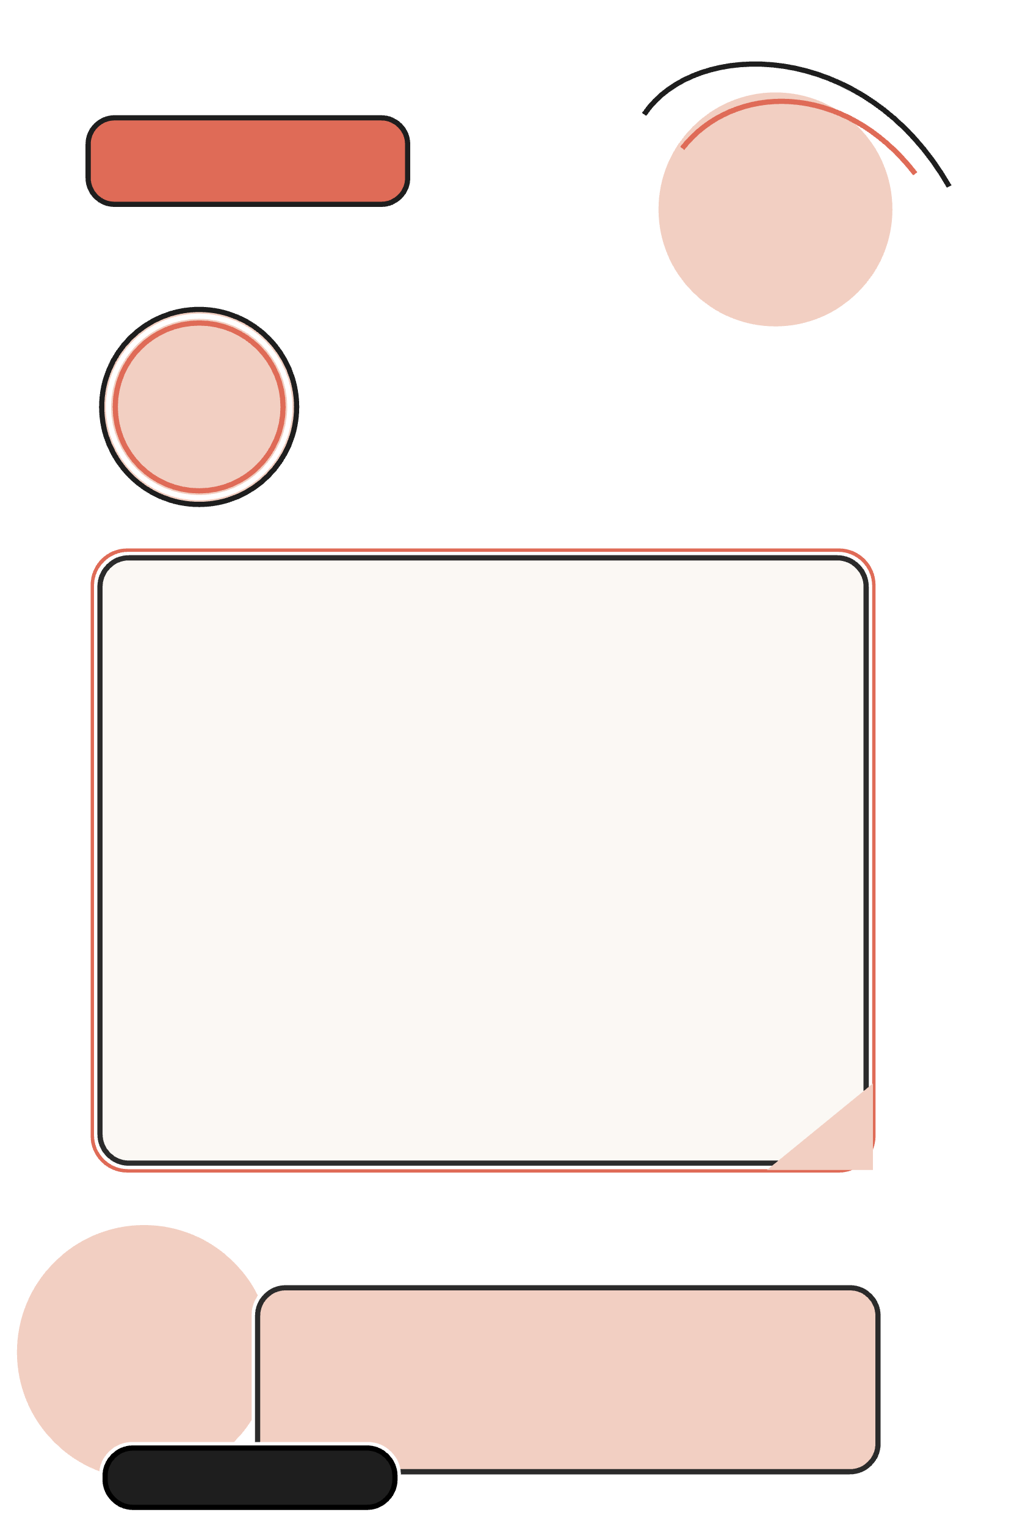
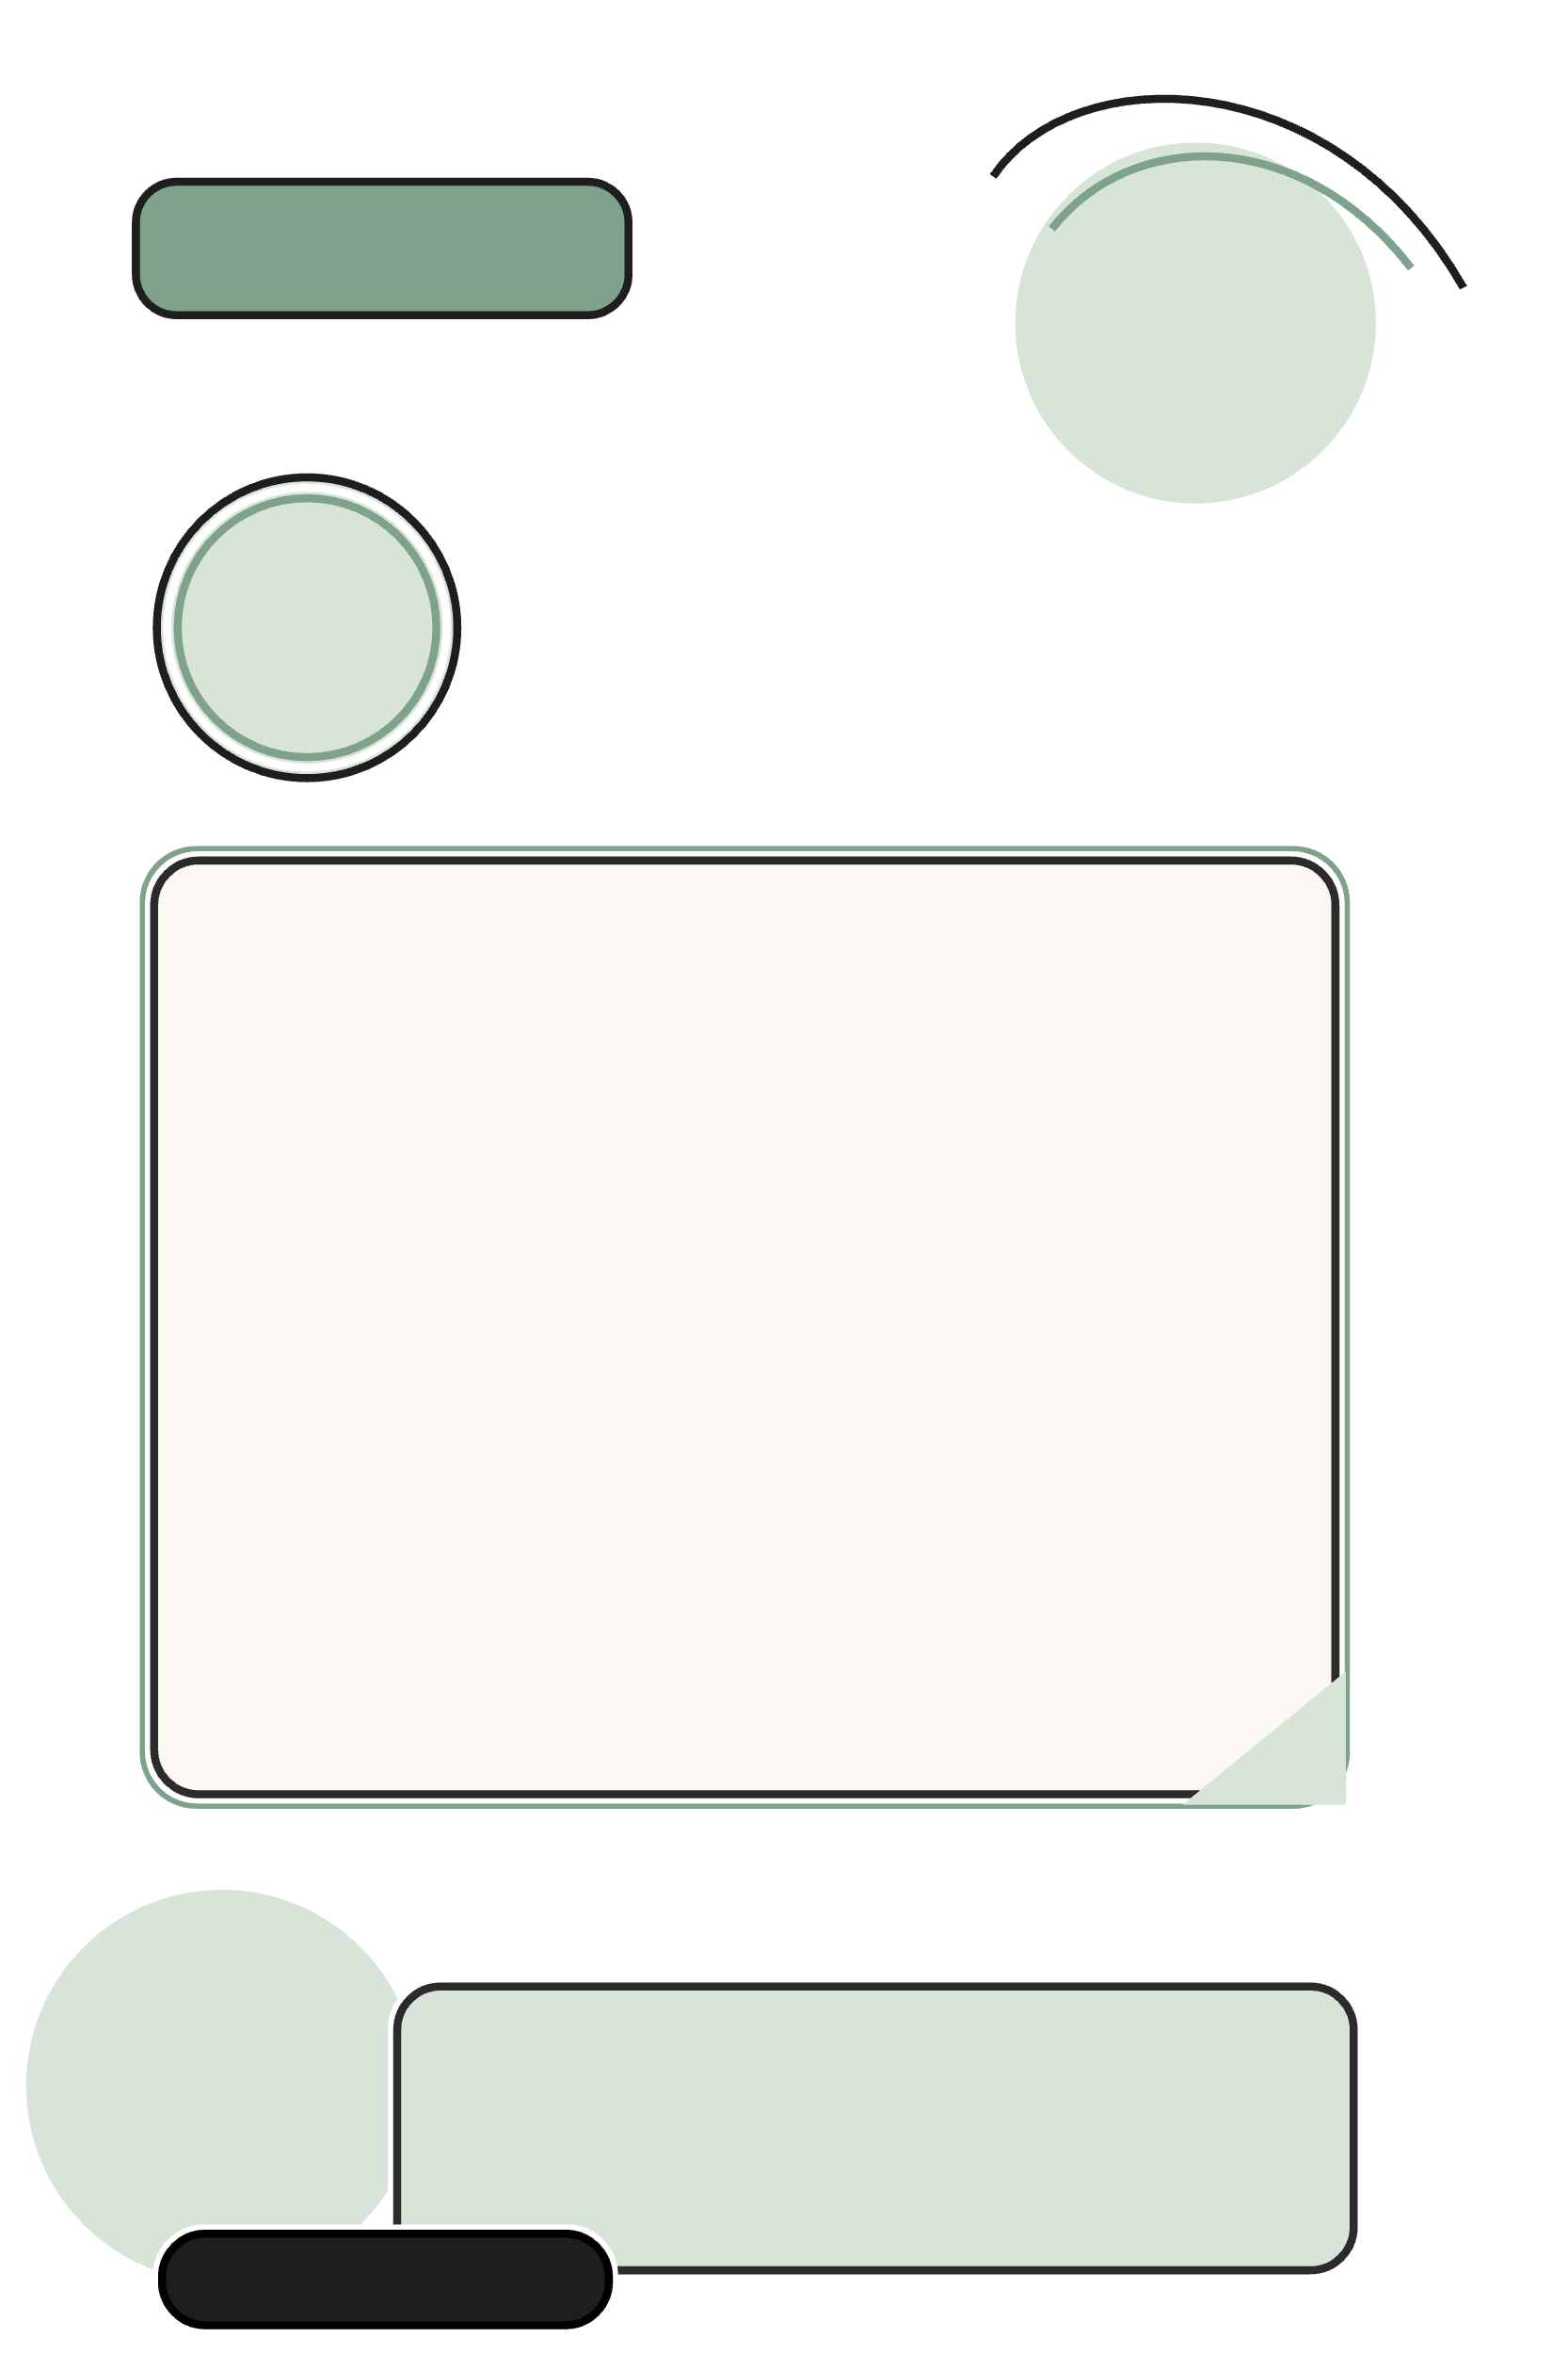





Verbaux
Contextuels
Non verbaux
Famille d’indices Indice à entendre
Famille d’indices Indice à relier
Famille d’indices Indice à observer
Cartes à associer avec d’autres indices. Pas de conclusion isolée : on croise ce qui est dit, vu, vécu.
Cartes à associer avec d’autres indices. Pas de conclusion isolée : on croise ce qui est dit, vu, vécu.
Cartes à associer avec d’autres indices. Pas de conclusion isolée : on croise ce qui est dit, vu, vécu.
Stress probable
Stress probable
Stress probable

Slide 2
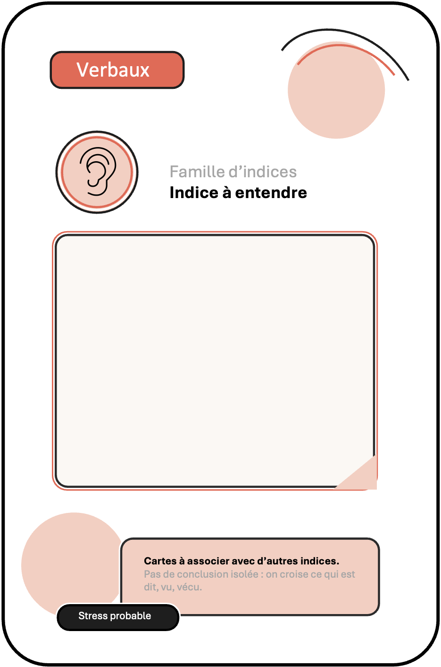
1
2
3
4
5
« Je n’y arriverai pas. »
« C’est trop difficile. »
« Je ne veux pas passer / lire à voix haute. »
« J’ai mal au ventre. »
« Je veux aller à l’infirmerie / rentrer. »
6
7
8
9
10
« Je ne sais plus. »
« J’ai peur de rater. »
« Je veux recommencer, ce n’est pas assez bien. »
« Je ne veux pas être avec le groupe. »
« ça sert à rien et c’est trop nul ce qu’on fait»

Slide 3
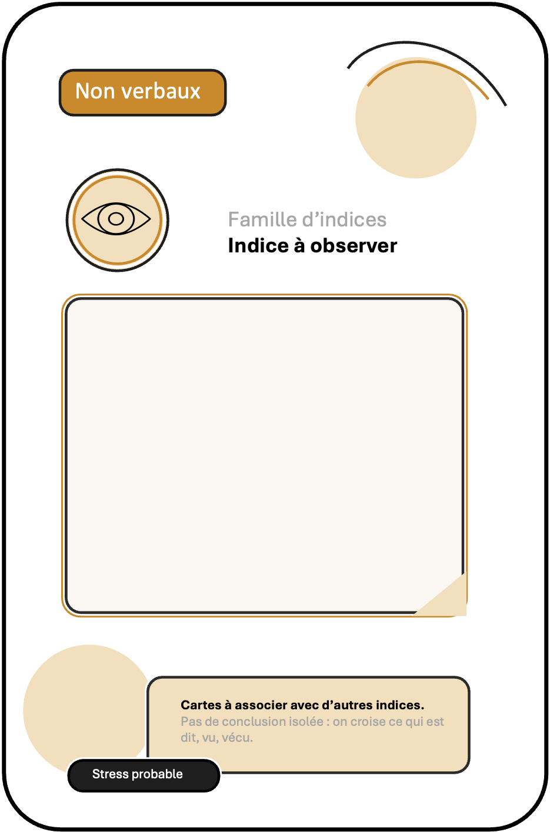
1
2
3
4
5
Se tortille ou s’agite sur sa chaise – bouge beaucoup
Évite le regard, se replie, se fait tout petit
Rougit, transpire ou tremble
Respire vite, semble à bout de souffle
Se fige, serre les poings, corps tendu
6
7
8
9
10
Se figer quant on l’interroge
pleurer ou retenir ses larmes
Lenteur excessive par peur de se tromper
Effacer et recommencer sans cesse
Se ronger les ongles

Slide 4
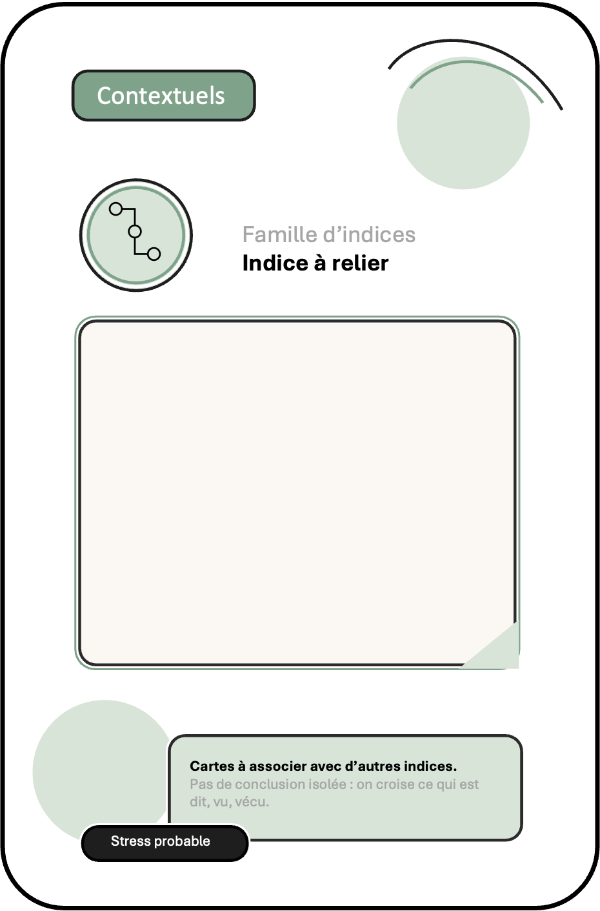
1
2
3
4
5
Prise de parole ou lecture devant la classe
Évaluation, tâche notée, peur de l’échec
Retour après une absence ou des vacances
Après un conflit ou une moquerie avec les pairs.
Difficulté scolaire soudaine ou pression de performance
6
7
8
9
10
Pendant une consigne nouvelle ou floue
Après une erreur devant les autres
Quand le bruit de la classe augmente
Dans une transition d’activité
Quand la tâche demande rapidité ou performance

Slide 5
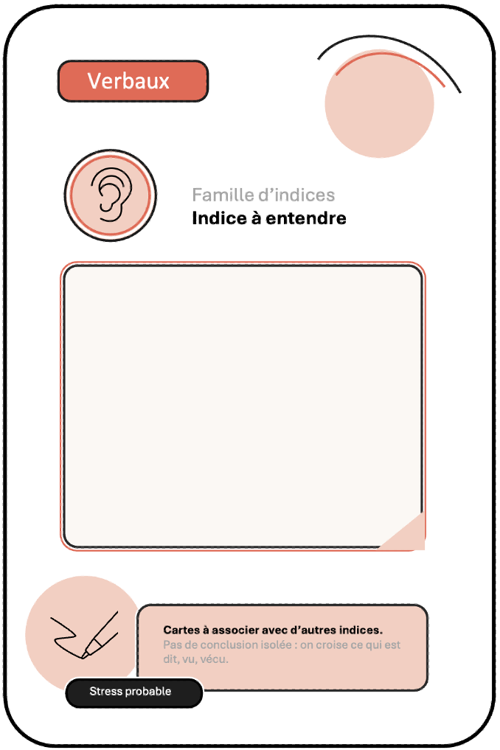

Slide 6
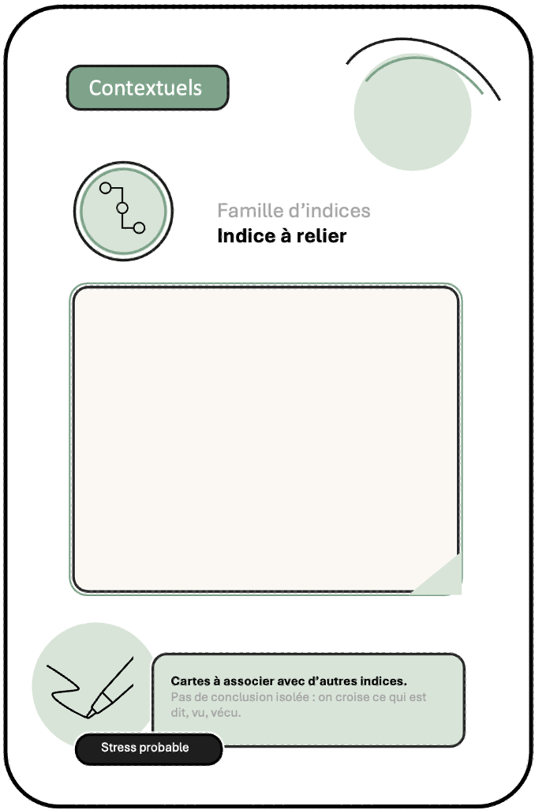
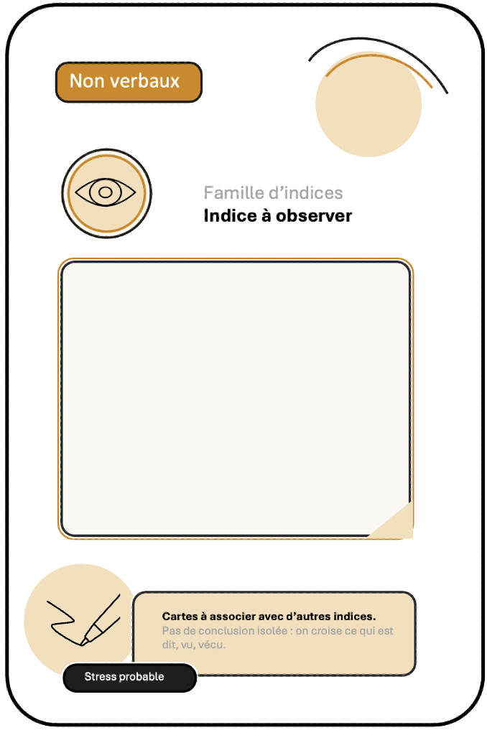

Slide 7



FICHE OBSERVATEUR
Relever des faits
SCÈNE À JOUER
Indices verbaux
Indices non verbaux
__________________________________________________________________________________________
__________________________________________________________________________________________
Indices contextuels
Justification observable
__________________________________________________________________________________________
__________________________________________________________________________________________
Observer avant d’interpréter – 4 indices maximum, au moins 2 catégories.

Slide 8
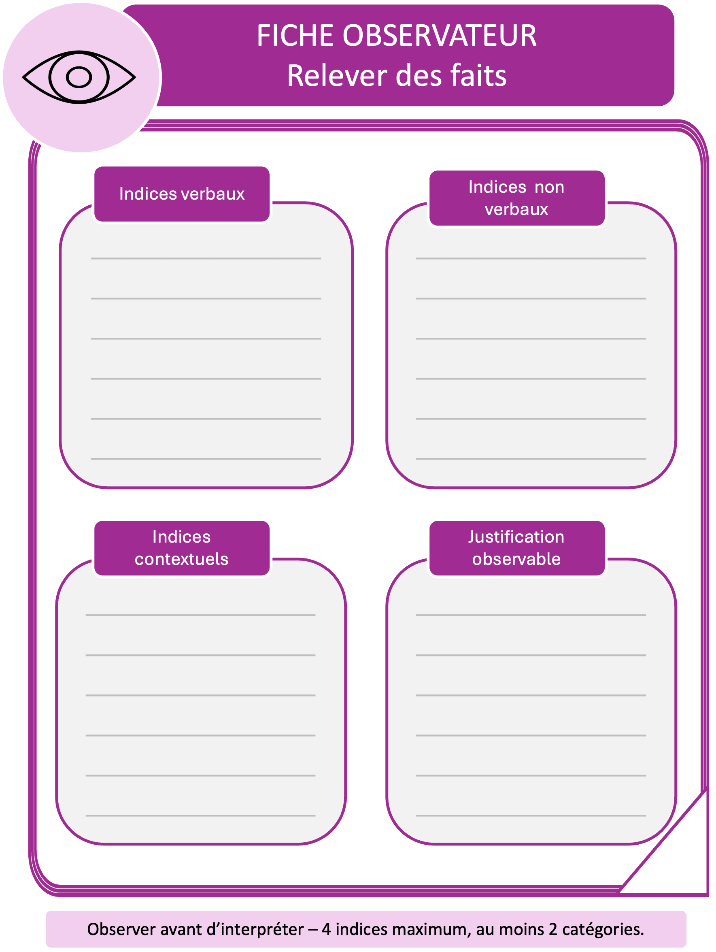

Slide 9
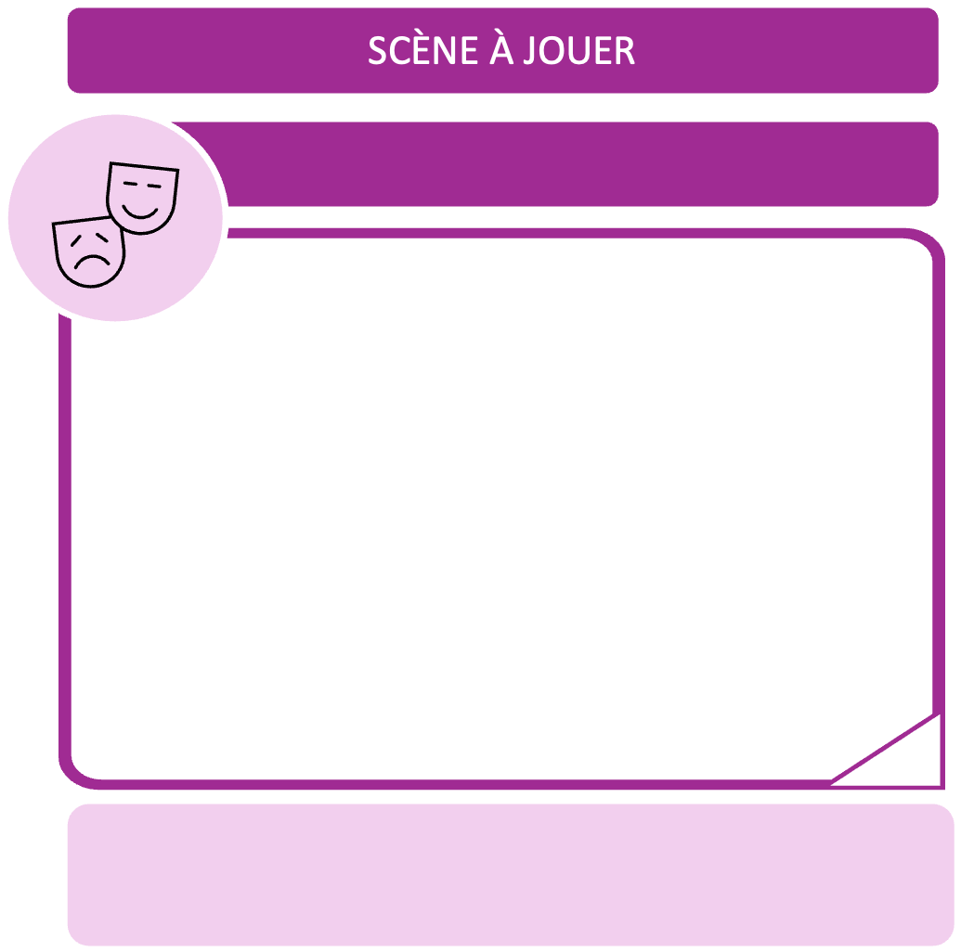
Lecture à voix haute imprévue
Choix des groupes
Conflit discret en classe
En français, la classe lit un texte à tour de rôle. L’enseignant demande soudain à un élève de prendre la suite. L’élève regarde son cahier, tarde à commencer et dit qu’il a perdu la ligne. Quelques camarades attendent en silence pendant que le tour reste suspendu.
La classe doit former des groupes de trois pour un travail. Les élèves se déplacent vite et s’installent entre amis. Un élève reste debout avec sa fiche à la main, regarde plusieurs tables puis revient près de sa chaise. L’enseignant rappelle qu’il faut se dépêcher.
Durant un exercice individuel, deux élèves échangent à voix basse. L’un pousse légèrement la trousse de l’autre et murmure quelque chose. L’autre se retourne plusieurs fois, serre son crayon et cesse d’écrire. L’activité continue pendant que le bruit de fond augmente.
Participants
3 +
1 enseignant
1 élève sollicité
1 + groupe-classe / pair qui attend
Participants
4 +
1 enseignant
1 élève sollicité
2 + groupe-classe
Participants
3 +
1 enseignant ou groupe-classe
2 élèves sollicités

Slide 10
Interrogation surprise
Retour de récréation agité
Retour après une absence
Au milieu d’une explication, l’enseignant pose une question directe à un élève peu bavard. Plusieurs têtes se tournent vers lui. L’élève se redresse, ouvre la bouche puis dit qu’il ne sait plus. L’enseignant attend quelques secondes avant de reformuler.
La classe revient de récréation, encore bruyante. Les manteaux ne sont pas tous rangés et plusieurs élèves parlent en même temps. Un élève reste près de la porte, garde son sac sur l’épaule et ne s’installe pas tout de suite. L’enseignant demande à chacun de se mettre rapidement au travail.
Un élève revient en classe après plusieurs jours d’absence. La séance a déjà commencé et les autres ont leur matériel ouvert. L’élève regarde la feuille distribuée, observe les voisins puis demande à mi-voix ce qu’il faut faire. L’enseignant répond tout en poursuivant l’activité avec le groupe.
Participants
3 +
1 enseignant
1 élève interrogé
1 + groupe-classe / pair qui se tourne
Participants
4 +
1 enseignant
1 élève sollicité
2 + groupe-classe / pair qui attend
Participants
3 +
1 enseignant
1 élève sollicité
1 + groupe-classe / pair qui attend

Slide 11
Consigne complexe et rapide
Bruit de fond important
Temps limité visible
L’enseignant donne une nouvelle activité avec plusieurs étapes à suivre. Il parle sans écrire la consigne au tableau et distribue le matériel en même temps. Un élève regarde successivement la feuille, les mains de l’enseignant et ses camarades sans commencer. Quand le travail démarre, il demande ce qu’il faut faire en premier.
La classe travaille en ateliers, avec plusieurs échanges en parallèle. Le niveau sonore monte progressivement. Un élève se retourne souvent, pose ses mains sur ses oreilles quelques secondes puis regarde sa feuille sans écrire. L’enseignant circule d’un groupe à l’autre.
Pour l’exercice, un minuteur est projeté au tableau. Les élèves voient les secondes défiler pendant qu’ils travaillent. Un élève regarde souvent l’écran, tourne sa gomme entre ses doigts et demande s’il faut vraiment finir avant la sonnerie. Autour de lui, plusieurs élèves accélèrent le rythme.
Participants
3 +
1 enseignant
1 élève sollicité
1 + groupe-classe / pair qui attend
Participants
4 +
1 enseignant
1 élève sollicité
2 + groupe-classe / pairs qui parlent
Participants
3 +
1 enseignant
1 élève sollicité
1 + groupe-classe / pair qui accélère

Slide 12
Moquerie à peine visible
Objet oublié / matériel manquant
Ressenti après un incident
Pendant un travail écrit, un élève lève la main pour poser une question. Un camarade à côté souffle quelques mots et ricane discrètement. L’élève baisse la main, se tourne vers sa feuille et n’appelle plus l’enseignant. Le reste de la classe continue à travailler.
Au début d’une activité, les élèves doivent sortir une règle et un feutre. Un élève vide sa trousse puis regarde dans son sac. Il demande doucement s’il peut faire sans et laisse sa feuille de côté pendant que les autres commencent. L’enseignant circule pour vérifier la mise en route.
Après un échange tendu entre deux élèves, l’enseignant demande à l’un d’eux d’expliquer ce qu’il ressent. La classe est silencieuse et plusieurs regards se tournent vers lui. L’élève hausse les épaules, répond très brièvement puis se tait. L’enseignant attend avant de reprendre la parole.
Participants
3 +
1 enseignant
1 élève sollicité
1 + groupe-classe / pair qui se moque
Participants
3 +
1 enseignant
1 élève sollicité
1 + groupe-classe / pair qui attend
Participants
4 +
1 enseignant
2 élèves impliqués
1 + groupe-classe / pair qui attend

